Slide 1
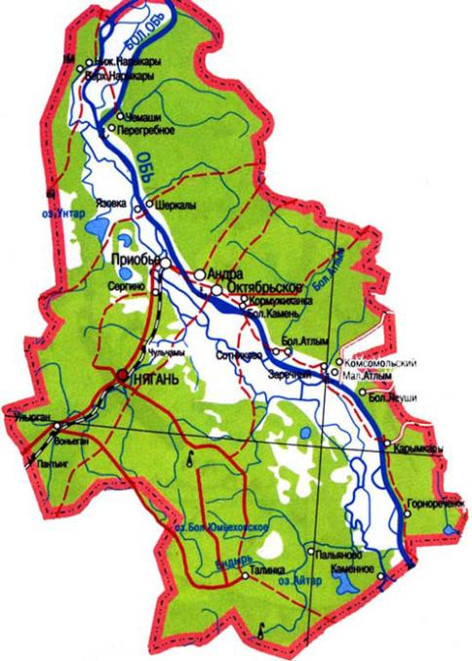
ОКТЯБРЬСКИЙ РАЙОН

Slide 2
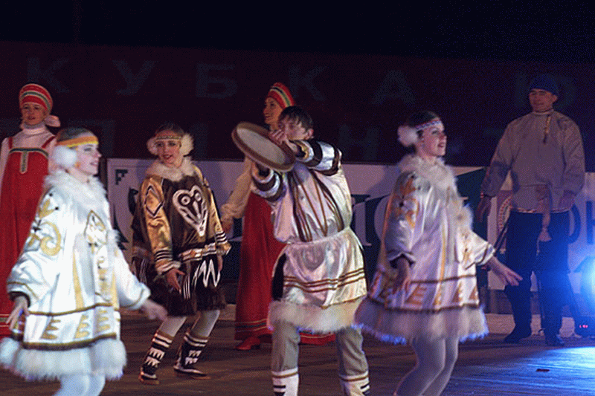
Родной край.

Slide 3
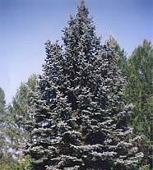
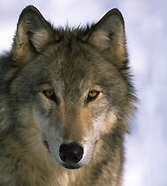
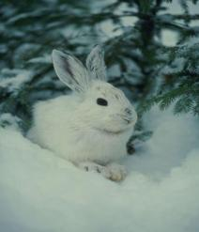
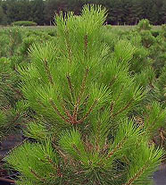
Югорский край - заветный край России,
Земля легенд и сказок старины.
В твои просторы, зори молодые
Мы с детских лет всем сердцем влюблены.
Как добрый друг, хозяйка той земли,
Я вам в пути поддержку обещаю,
И в край угорский всех вас приглашаю.

Slide 4
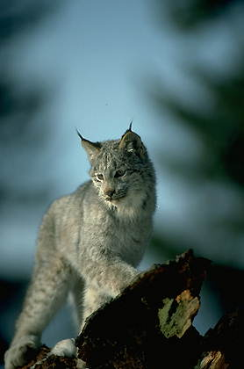
Рысь
Меньше тигра, больше кошки,
Над ушами кисти - рожки.
С виду кроток, но не верь:
Страшен в жизни этот зверь.

Slide 5
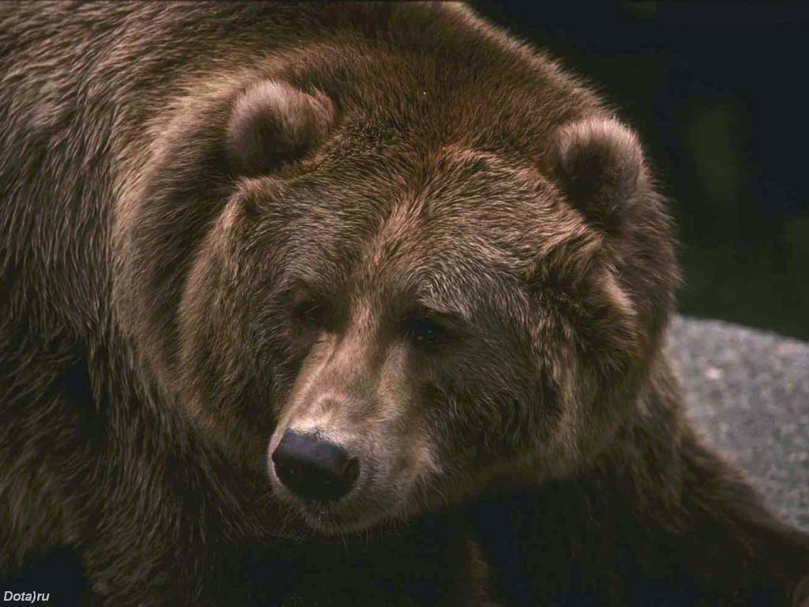
Медведь
Хозяин лесной, просыпается весной,
А зимой под снежный вой
Спит в избушке снеговой.

Slide 6
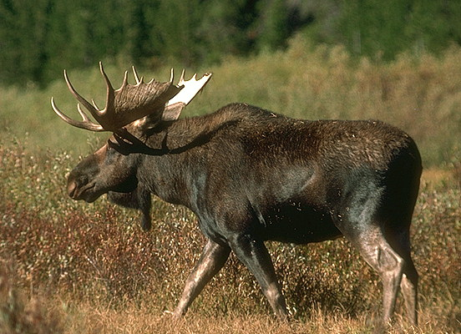
Лось
Над шапками кустарника дерево плывёт.
На чьей же голове оно уютно так растёт?
Откроет нам поляна, лесного великана

Slide 7
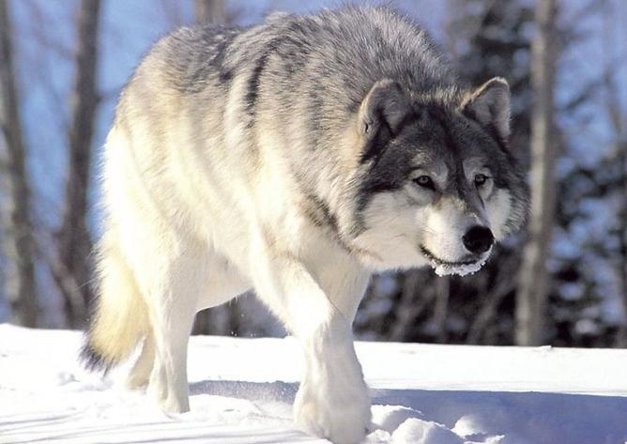
волк
Что за зверь зимой холодной,
Ходит в чаще злой голодный?

Slide 8
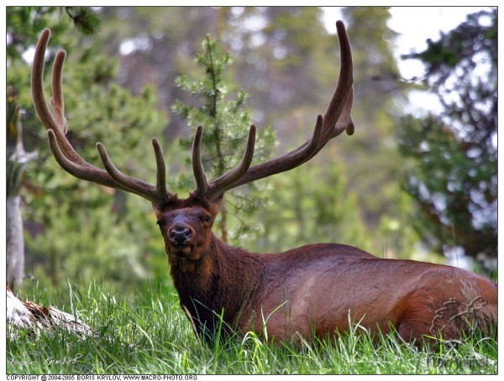
Трав копытами касаясь, ходит по лесу красавец,
Ходит смело и легко рога раскинув широко.
Кто это?
ОЛЕНЬ

Slide 9
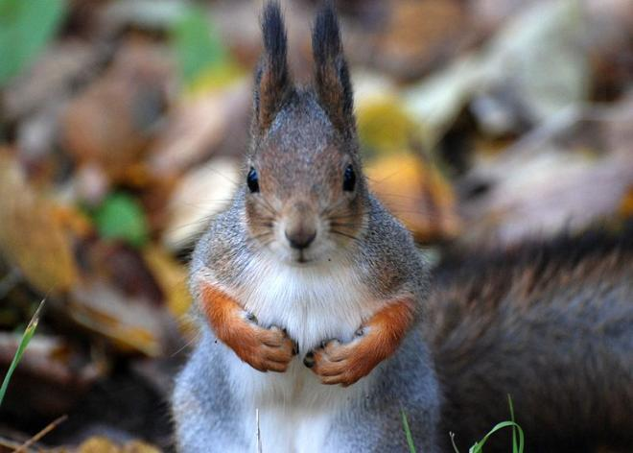
Белка
Хожу в пушистой шубе
Живу в густом лесу.
В дупле на старом кедре
Орешки я грызу

Slide 10
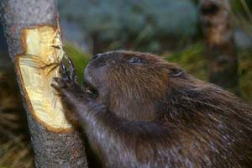
Есть в реке работники – не столяры,
ни плотники
А выстроят плотину – хоть пиши картину.
БОБР

Slide 11
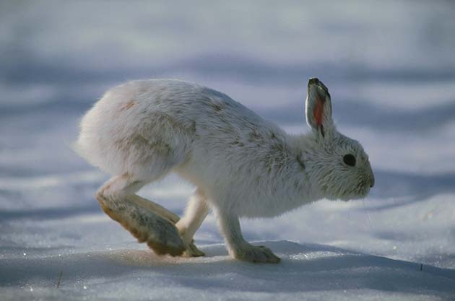
Трусоват лесной красавец.
Догадались? Это …………
ЗАЯЦ

Slide 12
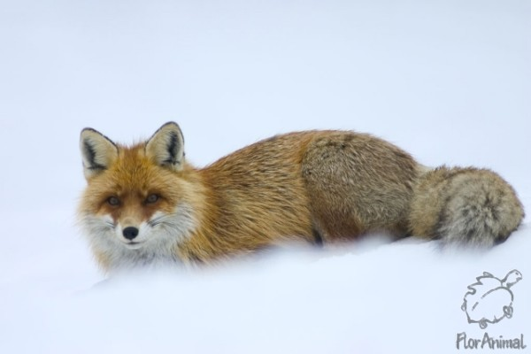
Хитрая плутовка, рыжая головка.
Хвост пушистый, красный, ах краса!
А зовут её ……
ЛИСА

Slide 13
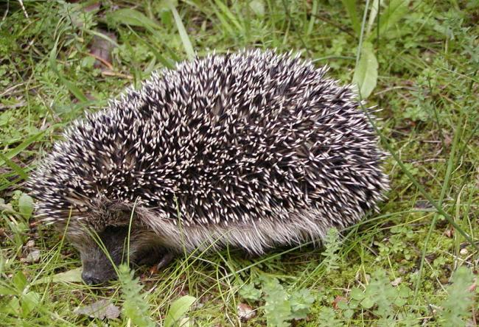
Словно ёлка, весь в иголках
ЁЖ

Slide 14
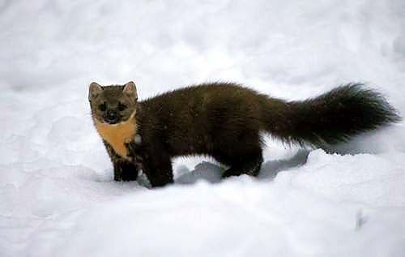
Куница

Slide 15
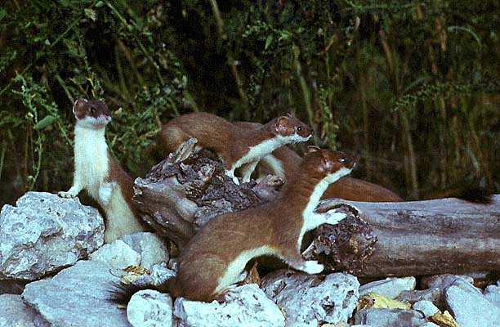
горностай

Slide 16
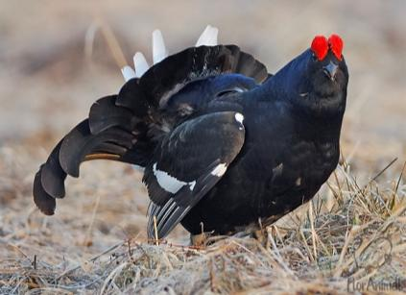
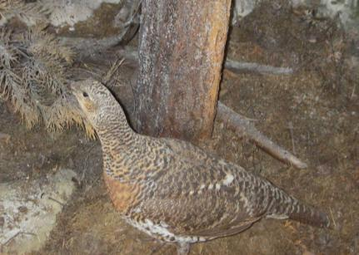
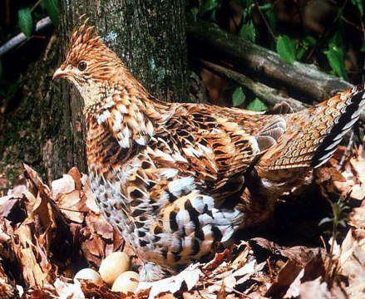
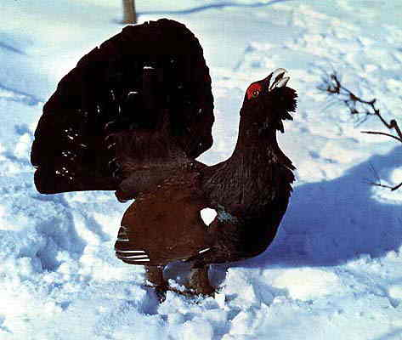
куропатка
тетерев
глухарь
рябчик

Slide 17
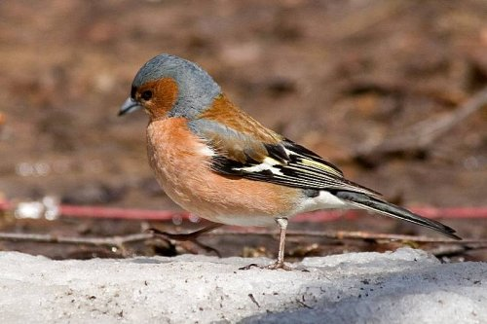
ЗЯБЛИК

Slide 18
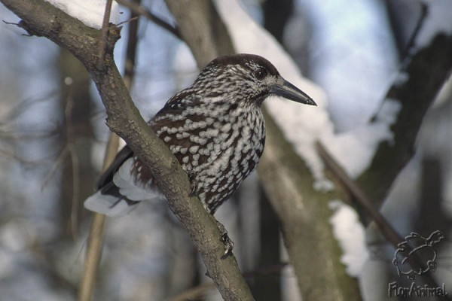
кедровка

Slide 19
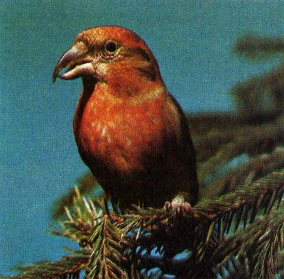
Клёст

Slide 20
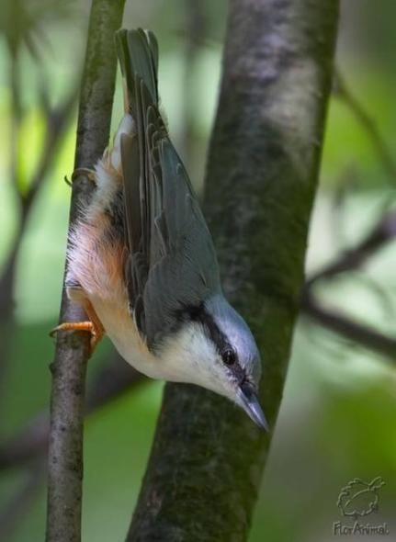
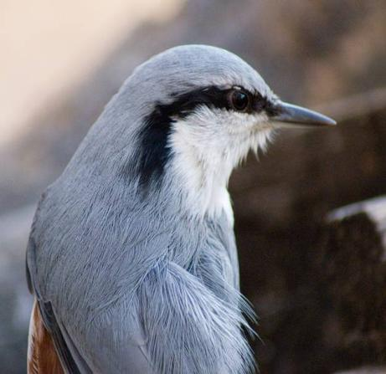
ПОПОЛЗЕНЬ

Slide 21
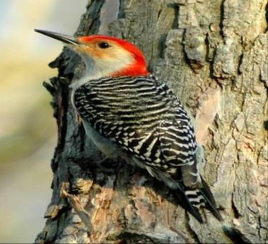
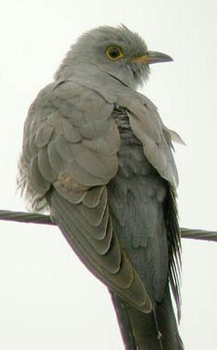
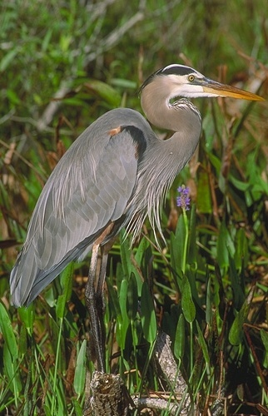
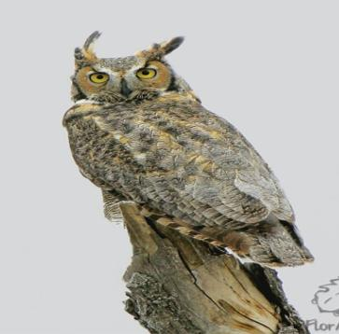
кукушка
дятел
журавль
филин

Slide 22
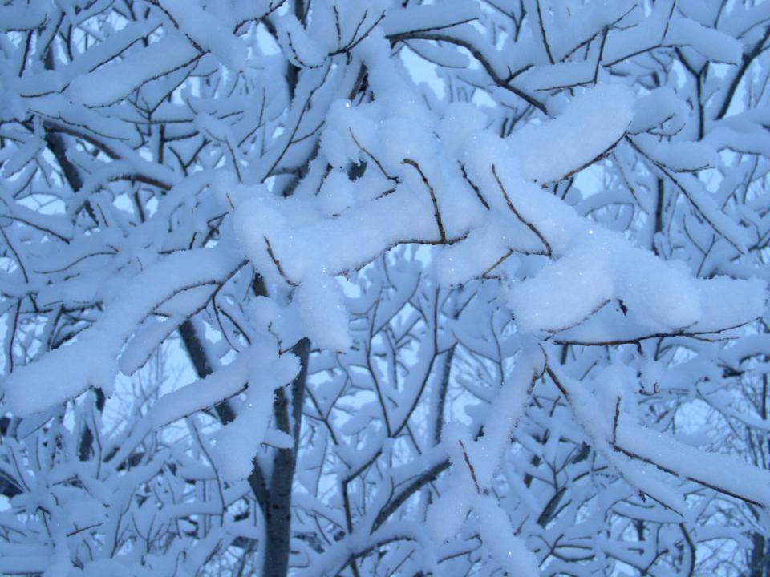
Рекордсмены
Родного края

Slide 23
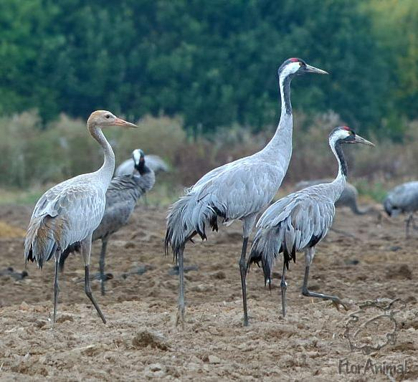
Журавли-выше всех

Slide 24
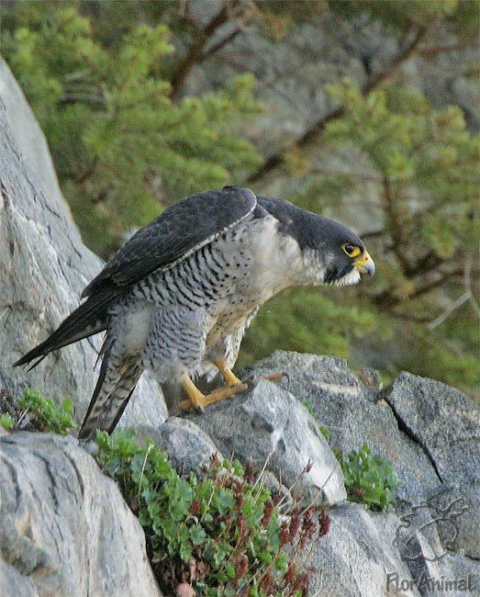
быстрее всех
Сокол-сапсан

Slide 25
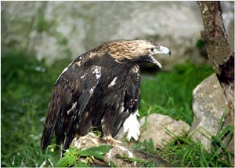
Орёл вьёт самое большое гнездо

Slide 26
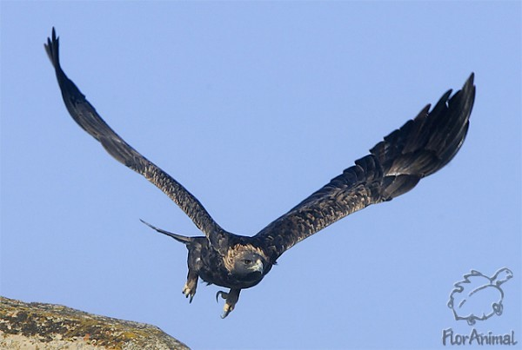
Беркут имеет самые
сильные и длинные
крылья

Slide 27
Родной край.

